Slide 1
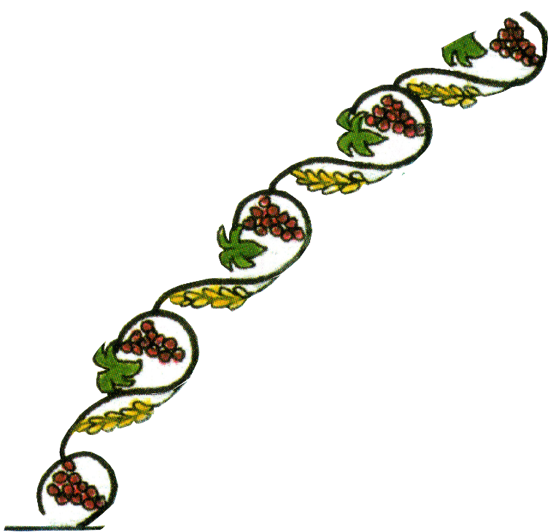

Méditation
Le signe de Cana

Slide 2
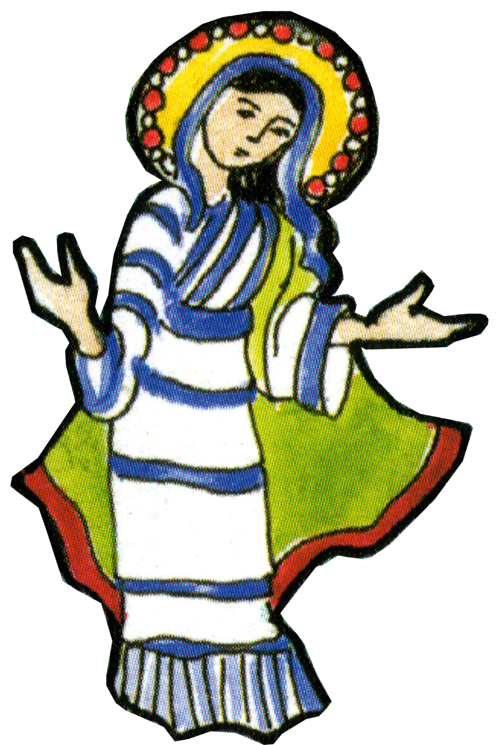

Slide 3
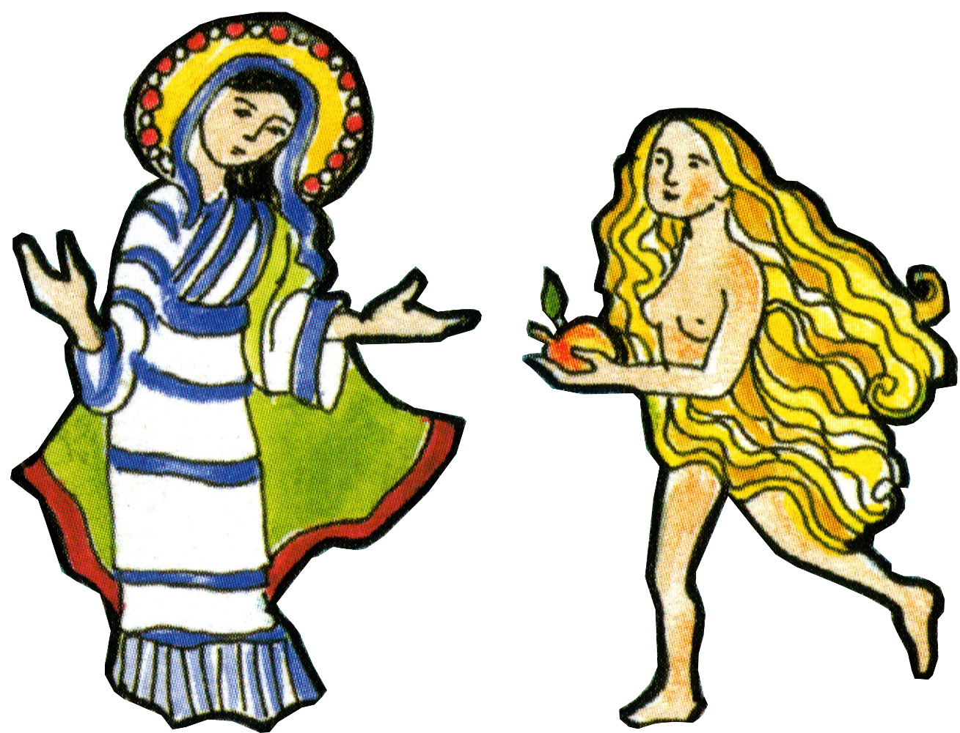

Slide 4


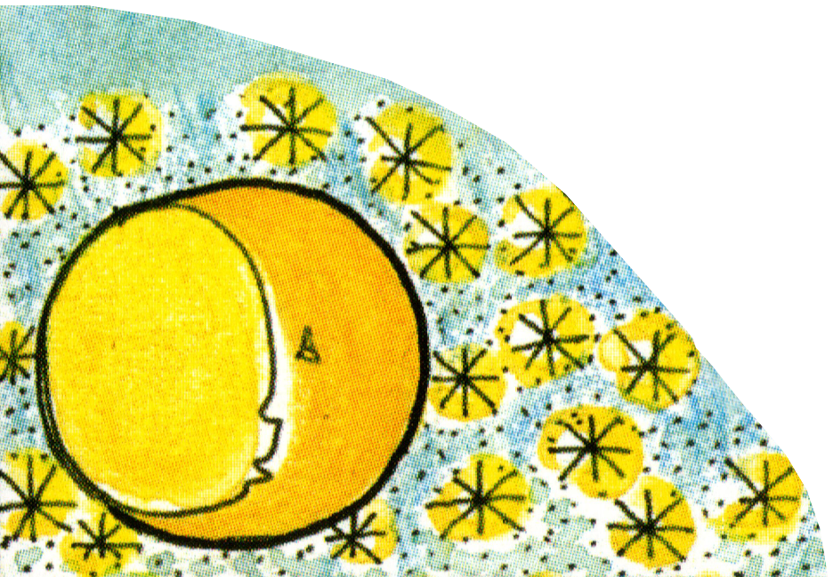

Slide 5


Slide 6
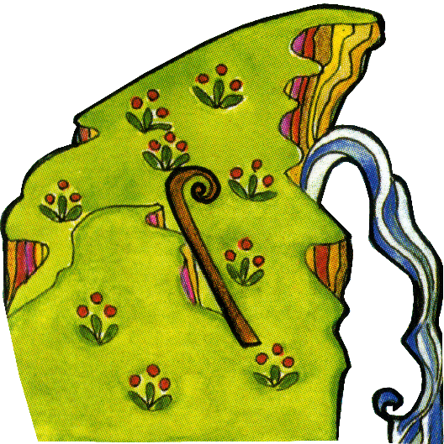


Slide 7
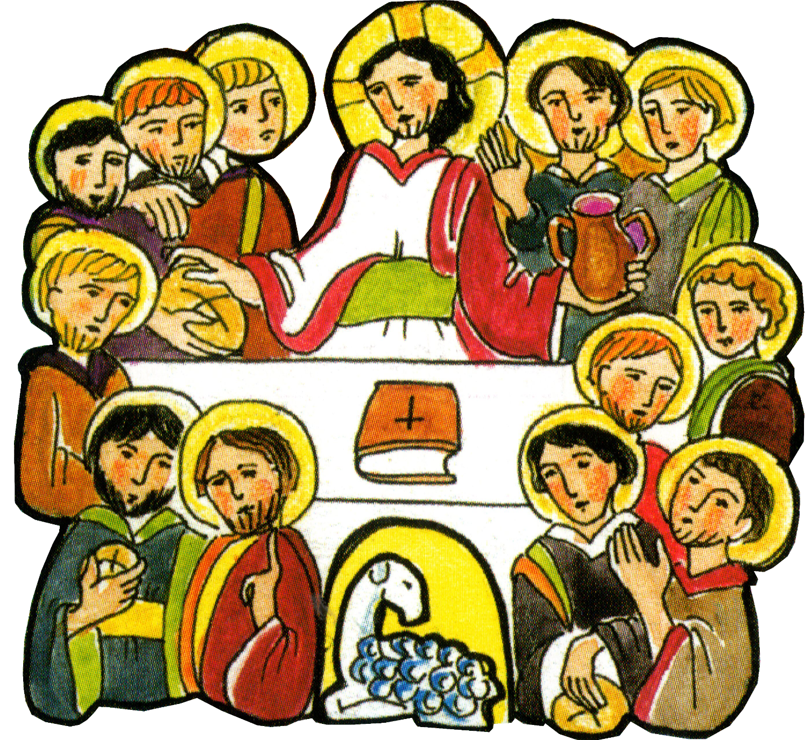

Slide 8


Slide 9


Slide 10


Collection Porte Parole
Module Accomplir
Illustration Brigitte Comby
Réalisation Catéchèse Par la Parole

